Slide 1




Slide 2

우리는
가치가 성장하는
시간을
만듭니다.

Slide 3
00 개발 환경 구축
[1단계] 빠르게 익히는 JSP 기초
01 JSP 기본
02 내장 객체(Implicit Object)
03 내장 객체의 영역(Scope)
04 쿠키(Cookie)
05 데이터베이스
06 세션(Session)
07 액션 태그(Action Tag)
[Project] 08 모델1 방식의 회원제 게시판 만들기
[Project] 09 게시판에 페이징 기능 넣기
[2단계] 고급 기능으로 스킬 레벨업
10 표현 언어(EL : Expression Language)
11 JSP 표준 태그 라이브러리(JSTL)
12 파일 업로드 및 다운로드
13 서블릿(Servlet)
[Project] 14 모델2 방식(MVC 패턴)의 자료실형 게시판 만들기
[3단계] 프로젝트로 익히는 현업 스킬
[Project] 15 웹소켓으로 채팅 프로그램 만들기
[Project] 16 SMTP를 활용한 이메일 전송하기
[Project] 17 네이버 검색 API를 활용한 검색 결과 출력하기
[Project] 18 배포하기

Slide 4

07
액션 태그
(Action Tag)

Slide 5
학습 목표
학습 순서
활용 사례
JSP 코드를 HTML 태그와 같은 형태로 간단히 사용할 수 있는 액션 태그에 대해 학습
액션 태그는 일반 JSP 코드보다 HTML에 더 조화롭게 스며들고 간결함
액션 태그에 익숙해지고 잘 활용하면 JSP 프로그래밍이 한결 깔끔해짐
액션 태그 소개
외부 파일 포함
<jsp:include>
요청 전달
<jsp:forward>
자바빈즈 활용
<jsp:useBean>
<jsp:setProperty>
<jsp:getProperty>
매개변수 전달
<jsp:param>

Slide 6
7.1 액션 태그란?
액션 태그(Action Tag)는 JSP의 표준 태그로, 페이지 사이에서 이동을 제어하거나 자바빈을 생성할 때 주로 사용
특징
XML 문법을 따름
반드시 종료 태그를 사용해야 함
액션 태그 사이에 주석을 사용하면 에러가 발생
액션 태그에 속성값을 부여할 때는 표현식 <%= %>을 사용할 수 있음
용도에 따른 액션 태그 종류
<jsp:include> : 외부 파일을 현재 파일에 포함시킴
<jsp:forward> : 다른 페이지로 요청을 넘김
<jsp:useBean>, <jsp:setProperty>, <jsp:getProperty> : 자바빈즈를 생성하고 값을 설정/추출
<jsp:param> : 다른 페이지로 매개변수를 전달. <jsp:include>, <jsp:forward> 액션 태그와 함께 사용

Slide 7
7.2 <jsp:include>(1)
7.2.1 include 지시어와 <jsp:include> 액션 태그
[표 7-1] include 지시어와 <jsp:include> 액션 태그의 차이점
 | 지시어 | 액션 태그
형식 | <%@ include file=“포함할 파일의 경로” %> | <jsp:include page=“포함할 파일의 경로” />
표현식 | 표현식 사용 불가 | 표현식 사용 가능
포함 방식 | 페이지 자체를 현재 페이지에 포함시킨 후 컴파일 진행 | 실행의 흐름을 포함시킬 페이지로 이동시킨 후 실행한 결과를 현재 페이지에 포함시킴
변수 | 포함시킨 파일에서 생성한 변수 사용 가능 | 포함시킨 파일에서 생성한 변수 사용 불가
page 영역 | 공유됨 | 공유되지 않음
request 영역 | 공유됨 | 공유됨

Slide 8
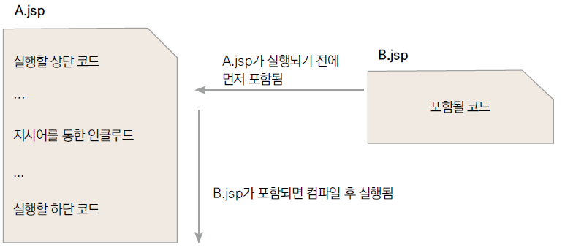
7.2 <jsp:include>(2)
include 지시어의 동작 메커니즘

Slide 9
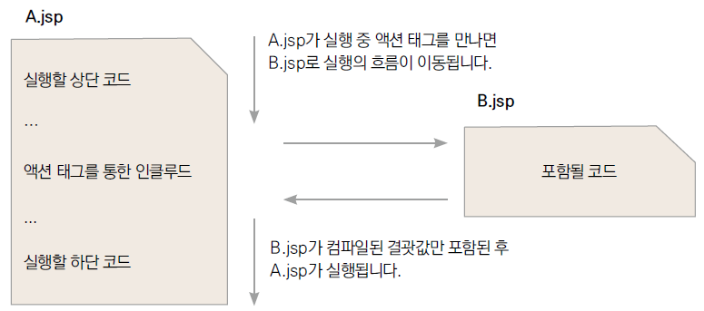
7.2 <jsp:include>(3)
<jsp:include> 액션 태그의 동작 메커니즘

Slide 10
7.2 <jsp:include>(4)
7.2.2 포함될 외부 파일 준비
포함될 외부 JSP 파일 2개 준비 [예제 7-1] 포함될 외부 JSP 파일 1 [예제 7-2] 포함될 외부 JSP 파일 2 ① String 타입 변수를 하나 선언 ② page와 request 내장 객체 영역에서 속성을 읽어와 출력하는 간단한 파일

Slide 11
7.2 <jsp:include>(5)
7.2.3 포함 방식에 따른 차이 확인
두 외부 파일을 지시어와 액션 태그로 각각 인클루드하여 차이를 확인 [예제 7-3] 지시어와 액션 태그의 동작 방식 차이 확인 ① 포함할 두 파일의 경로를 변수에 저장 ② page 영역과 request 영역에 속성을 저장 ③include 지시어로 OuterPage1.jsp 파일을 포함. 이때 만약 ④처럼 표현식을 사용한다면 에러가 발생 ⑤ [예제 7-1]에서 선언한 newVar1 변수를 출력 ⑥ ⑦ 액션 태그로 페이지를 포함시키는 코드 ⑧ [예제 7-2]에서 선언한 newVar2 변수를 출력 - 하지만 주석을 해제하고 실행해보면 선언되지 않은 변수라는 에러가 발생

Slide 12
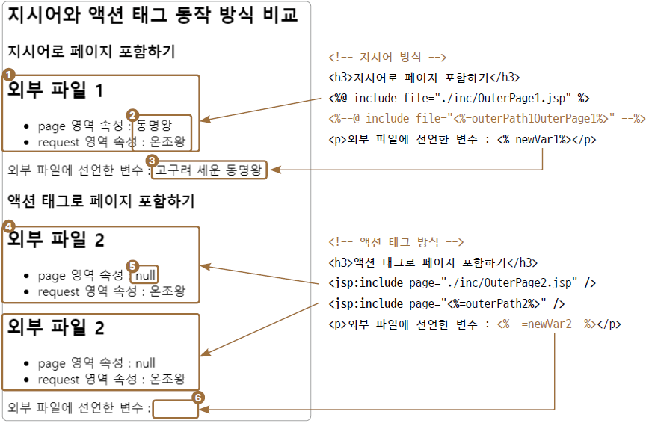
7.2 <jsp:include>(6)
7.2.3 포함 방식에 따른 차이 확인
⑧에서 에러 발생하는 원인 설명

Slide 13
7.3 <jsp:forward>(1)
<jsp:forward> 액션 태그를 만나기까지의 모든 출력을 제거하고 포워드할 페이지로 요청을 전달
포워드는 버퍼와 밀접. 만약 해당 페이지 지시어 부분에 buffer=”none”으로 설정해 버퍼를 사용하지 않도록 했다면 포워드는 사용할 수 없음
또한 포워드는 다음 페이지로 요청을 전달하는 것이 목적이므로 이동된 페이지와 request 영역을 공유
URL이 변경되지 않음

Slide 14
7.3 <jsp:forward>(2)
page 영역과 request 영역에 설정한 속성이 포워드된 페이지에도 공유되는지 확인 [예제 7-4] 시작 페이지(포워드하는 페이지) ① page 영역과 request 영역에 속성을 저장한 ③ ForwardSub.jsp 파일로 포워드 - <jsp:forward>를 만나면 그전의 모든 출력은 제거되므로, ②의 텍스트를 화면에 출력 안 함
메인 페이지에서 설정한 속성들이 포워드되는 페이지에서 공유되는지 확인 [예제 7-5] 포워드되는 페이지 ①과 ②에서는 이전 페이지에서 각각 page 영역과 request 영역에 저장한 속성값을 출력하려 시도
▶ 다음 쪽에 이어짐

Slide 15
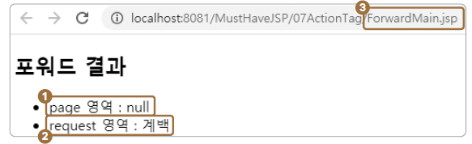
7.3 <jsp:forward>(3)
①과 ②에서 이전 페이지에서 각각 page 영역과 request 영역에 저장한 속성값을 출력하려 시도하는 이유
① page 영역에 설정한 속성은 불러오는 데 실패 ② request 영역에 설정한 속성은 제대로 가져옴 - 포워드된 페이지는 이전 페이지와는 서로 다른 페이지이므로, 페이지별로 생성되는 page 영역은 공유되지 않기 때문임 - 한편 포워드는 요청을 전달하므로 request 영역은 공유됨
③ 실행 결과의 주소표시줄을 보면 ForwardMain.jsp로 표시. 하지만 화면에는 ForwardSub.jsp의 내용이 출력 - 사용자는 페이지가 이동된 것을 알 수 없지만, 웹 서버
내부적으로 요청이 다음 페이지로 전달되어 출력됨

Slide 16
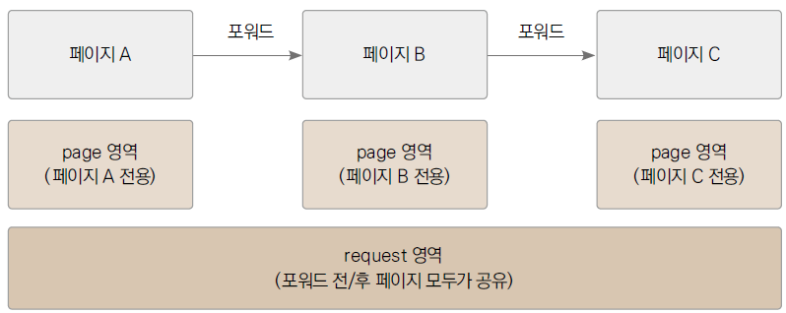
7.3 <jsp:forward>(4)
포워드와 내장 객체의 영역

Slide 17
7.4 <jsp:useBean>, <jsp:setProperty>, <jsp:getProperty>(1)
7.4.1 자바빈즈 생성
id : 자바빈즈 객체의 이름을 지정. 같은 id로 이미 생성된 객체가 있다면 해당 객체를 사용하고, 아직 없다면 새로 생성
class : 사용하려는 자바빈즈 객체의 실제 패키지명과 클래스명을 지정. 자바에서는 다른 패키지에 있는 클래스를 사용하려면 먼저 import를 해야 하는데, 이와 같음
scope : 자바빈즈가 저장될 내장 객체 영역을 지정. 생략한다면 기본값인 page 영역이 지정됨. 액션 태그로 생성한 자바빈즈는 4가지 영역 중 한 곳에 저장
<jsp:useBean id="자바빈즈 이름" class="사용할 패키지와 클래스명" scope="저장될 영역" />

Slide 18
7.4 <jsp:useBean>, <jsp:setProperty>, <jsp:getProperty>(2)
7.4.2 멤버 변수 값 설정/추출
생성된 자바빈즈에 <jsp:setProperty>로 멤버 변수의 값을 설정
name : <jsp:useBean>의 id 속성에 지정한 자바빈즈의 이름을 지정. 즉, 인스턴스 변수를 지정하는 것과 동일
property : 자바빈즈의 멤버 변수명을 지정. 이름을 명시하는 대신 property”*”라고 쓰면 form의 하위 요소와 일치하는 자바빈즈의 모든 속성에 사용자가 전송한 값이 설정. 이때는 value 속성을 생략할 수 있음
value : 멤버 변수에 설정할 값을 지정
자바빈즈의 값을 추출할 때는 <jsp:getProperty>를 사용
<jsp:setProperty name="자바빈즈 이름" property="속성명(멤버 변수)“ value="설정할 값" />
<jsp:getProperty name="자바빈즈 이름" property="속성명(멤버 변수)" />

Slide 19
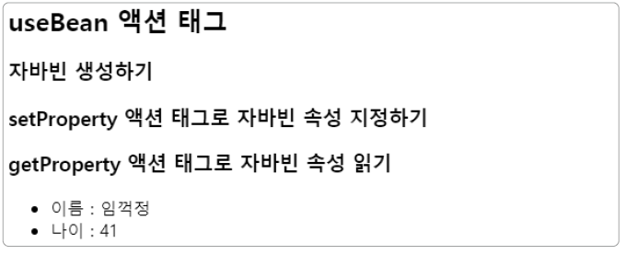
7.4 <jsp:useBean>, <jsp:setProperty>, <jsp:getProperty>(3)
7.4.2 멤버 변수 값 설정/추출
[예제 7-6] 액션 태그로 자바빈즈 사용하기 ① common 패키지 Person 클래스로 person이라는 자바빈즈를 생성해 request 영역에 저장 ② person 자바빈즈의 name과 age 멤버 변수에 값을 설정(세터를 이용) ③ 자바빈즈에서 멤버 변수의 값을 출력(게터를 이용해 값을 추출)

Slide 20
7.4 <jsp:useBean>, <jsp:setProperty>, <jsp:getProperty>(4)
7.4.3 와일드카드로 폼값 한 번에 설정하기
자바빈즈에 값을 설정할 때 property 속성에 와일드카드(*)를 사용 [예제 7-7] 폼값을 전송하는 페이지 ① 폼값을 전송하는 방식은 post로 설정 ② 이름과 나이를 입력 ③ 폼값을 전송 - ② 에서 input 태그의 name 값이 Person 클래스의 멤버 변수 이름과 같아야 함
와일드카드를 사용하여 전송된 폼값을 한 번에 받을 파일을 작성 [예제 7-8] 폼값을 받는 페이지 ① Person 클래스로 자바빈즈를 생성 ② <jsp:setProperty>로 폼값을 자바빈즈에 설정 - property 속성에 멤버 변수 이름 대신 와일드카드(*)를 사용 ③ 방금 설정한 값이 제대로 들어 있는지를 확인

Slide 21
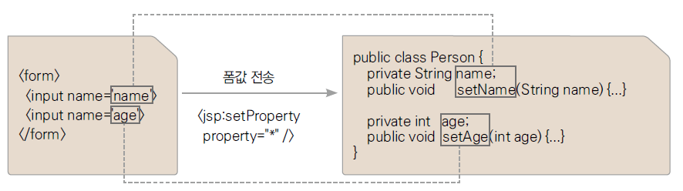
7.4 <jsp:useBean>, <jsp:setProperty>, <jsp:getProperty>(5)
7.4.3 와일드카드로 폼값 한 번에 설정하기
와일드카드 사용 시 폼값과 자바빈즈 멤버 변수 매핑

Slide 22
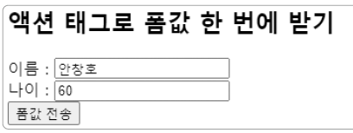

7.4 <jsp:useBean>, <jsp:setProperty>, <jsp:getProperty>(6)
7.4.3 와일드카드로 폼값 한 번에 설정하기
작동하는지 확인 [예제 7-7]의 UseBeanForm.jsp를 실행한 다음, 이름과 나이 입력란에 각각 “안창호”와 “60”을 입력하고 [폼값 전송] 버튼을 클릭
나이는 제대로 나왔는데 이름은 깨져 있음 전송받은 폼값에서 한글 처리가 제대로 되지 않아 발생한 문제

Slide 23
7.4 <jsp:useBean>, <jsp:setProperty>, <jsp:getProperty>(7)
7.4.4 한글 인코딩 문제 해결
한글이 깨지지 않도록 한 번의 설정으로 모든 페이지에 적용할 수 있는 방법 web.xml에 필터를 추가 [예제 7-9] 모든 페이지에 캐릭터 인코딩 설정하기 ① <filter> 태그에서 ② 필터의 이름, ③ 사용할 클래스, ④ ⑤ 클래스에 전달할 매개변수를 설정 - 필터의 이름은 SetCharEncoding이고, ④ 인코딩 방식을 ⑤ utf-8로 설정 ⑥ <filter-mapping> 태그로 요청 URL과 필터를 매핑 ⑧ 여기에서는 URL 패턴을 /*로 지정했으므로 해당 웹 애플리케이션으로 들어오는 모든 요청에 ⑦ SetCharEncoding이란 이름의 필터를 적용하라는 의미

Slide 24
7.5 <jsp:param>(1)
<jsp:param>은 <jsp:include>나 <jsp:forward>를 사용할 때 다른 페이지에 값을 전달해주는 액션 태그
전달할 수 있는 값은 String뿐
다른 타입의 객체를 전달할 때는 내장 객체의 영역을 이용

Slide 25
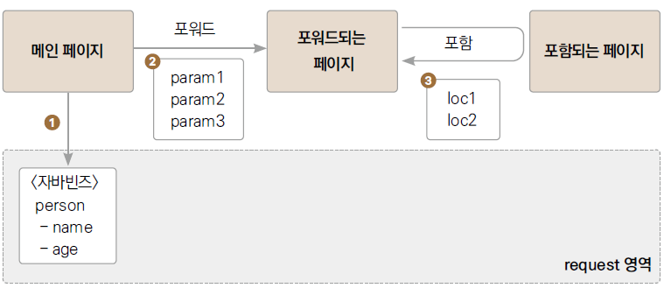
7.5 <jsp:param>(2)
예제 코드의 페이지 구성과 공유하려는 데이터

Slide 26
7.5 <jsp:param>(3)
7.5.1 포워드되는 페이지로 매개변수 전달하기
[예제 7-10] 메인 페이지(포워드하는 페이지) ① setCharacterEncoding( ) 메서드를 이용해 UTF-8로 인코딩 ② request 영역에 저장할 자바빈즈를 생성 ③ 멤버 변수 name과 age의 값을 설정 ④ <jsp:forward> 액션 태그를 이용해 ParamForward.jsp로 포워딩하는데, 이때 쿼리스트링으로 param1 매개변수를 함께 전달 ⑤ <jsp:param> 액션 태그로 또 다른 매개변수 param2와 param3를 전달

Slide 27
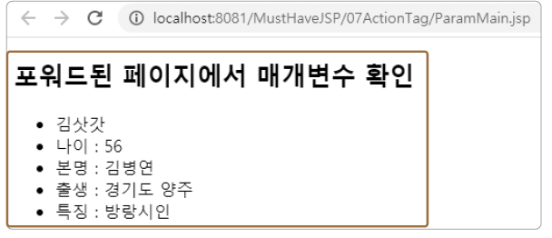
7.5 <jsp:param>(4)
7.5.1 포워드되는 페이지로 매개변수 전달하기
[예제 7-11] 포워드되는 페이지 ① <jsp:useBean> 액션 태그를 이용해 이전 페이지에서 request 영역에 저장한 자바빈즈를 가져옴 ② <jsp:getProperty> 액션 태그를 이용해 멤버 변수의 값을 가져와 출력 ③ 매개변수로 전달된 값 3개를 출력

Slide 28
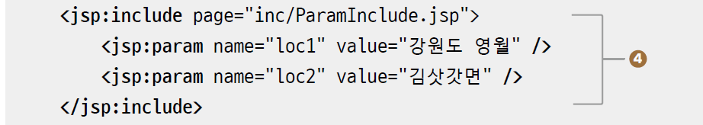
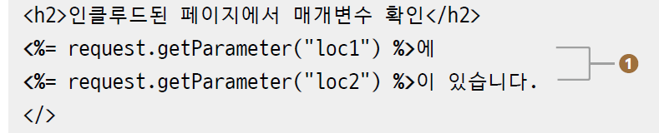
7.5 <jsp:param>(5)
7.5.2 인클루드되는 페이지로 매개변수 전달하기
<jsp:param>을 이용하여 인클루드한 페이지로도 매개변수를 전달 [예제 7-12] 인클루드하는 페이지로 매개변수 전달 ④ ParamInclude.jsp를 인클루드하고, 매개변수 loc1과 loc2 두 가지를 전달
인클루드되는 페이지를 inc 폴더 안에 추가 [예제 7-13] 인클루드되는 페이지

Slide 29
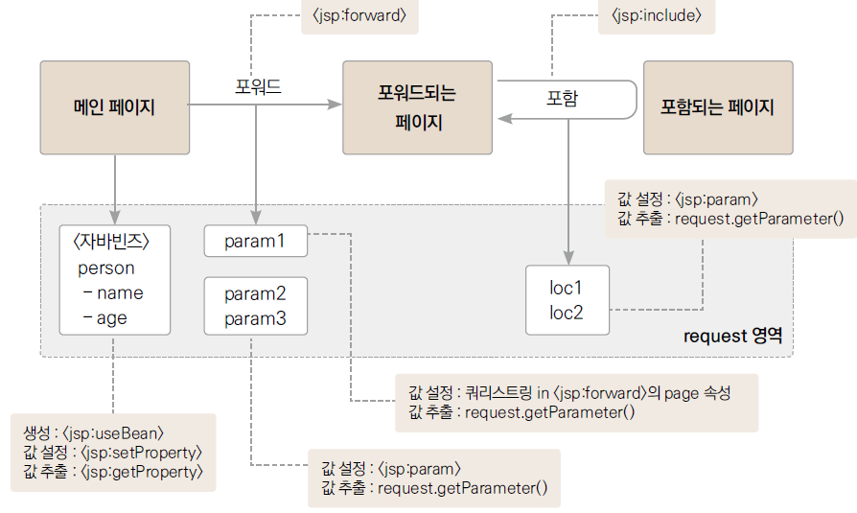
7.5 <jsp:param>(6)
예제 페이지 구조와 동작 메커니즘

Slide 30
학습 마무리
핵심 요약
<jsp:include> 태그 : 특정 페이지를 현재 페이지에 포함시킬 때 사용 - include 지시어와 비슷한 기능이지만 동작 방식에 차이가 있으므로 사용에 주의
<jsp:forward> 태그 : 요청을 전달하는 포워드에 사용
<jsp:useBean>, <jsp:setProperty>, <jsp:getProperty> 태그 : 자바빈즈를 생성하거나 값을 설정 및 출력할 때 사용 - 특히 와일드카드인 *를 사용하면 전송되는 폼값을 한 번에 받을 수 있음
<jsp:param> 태그 : 인클루드나 포워드 시 매개변수를 넘길 때 사용

